Slide 1
Projeto visão computacional
Andamento do projeto

Slide 2
Instalações
Instalação do Linux
Instalação do Python
Instalação do OpenCV

Slide 3


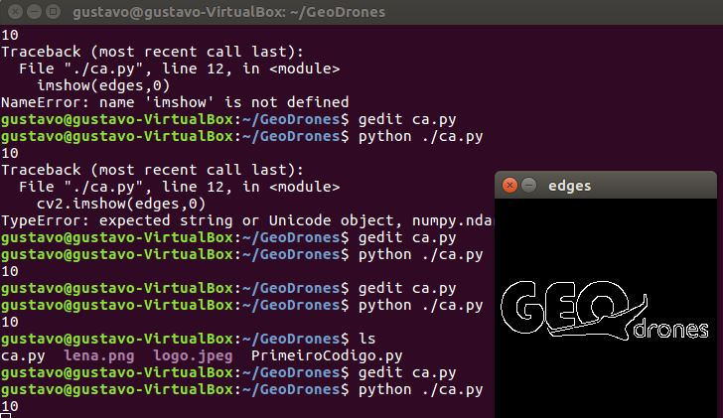
Primeiros códigos
Código simples para testar a biblioteca e se acostumar com a mesma.
Detecção de bordas Canny

Slide 4
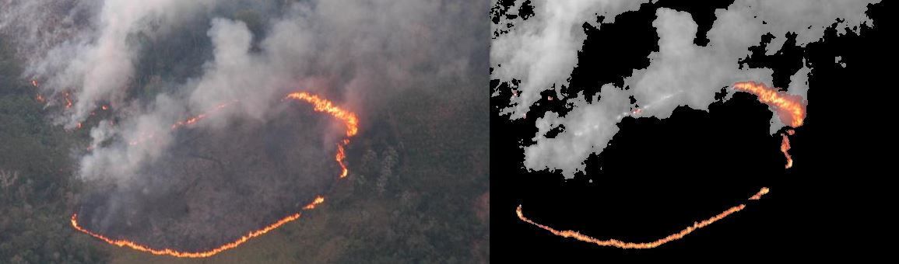
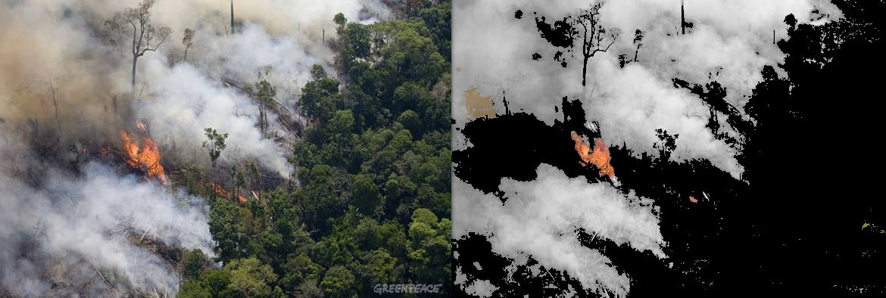
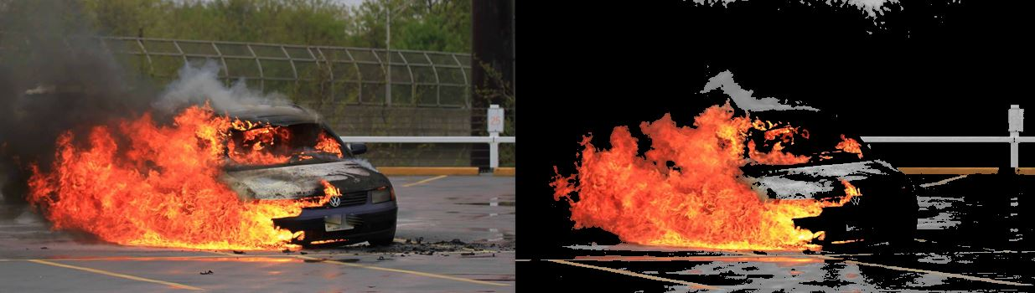
Primeiros códigos
Algoritmo de Detecção de Incêndio
Sistema HSV de representação
Limitação de valores para separar o fogo e a fumaça

Slide 5

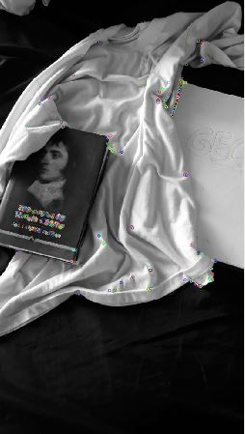
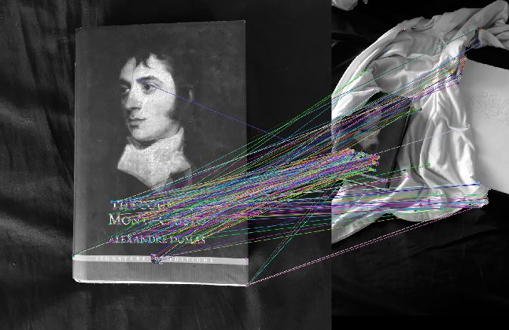
Detecção de objetos
Scale Invariant Feature Transform ou SIFT
Algoritmo capaz de identificar característica em uma imagem

Slide 6
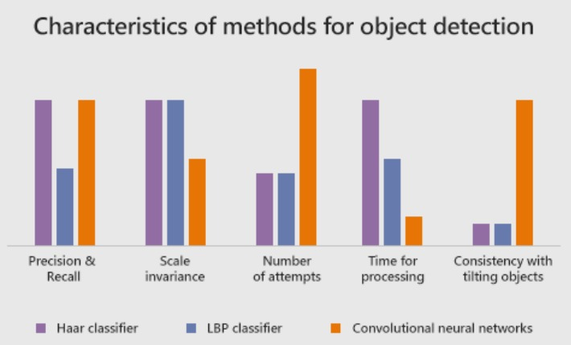
Machine learning – detecção e rastreamento
Redes Neurais Artificiais ou Haar Cascade?

Slide 7
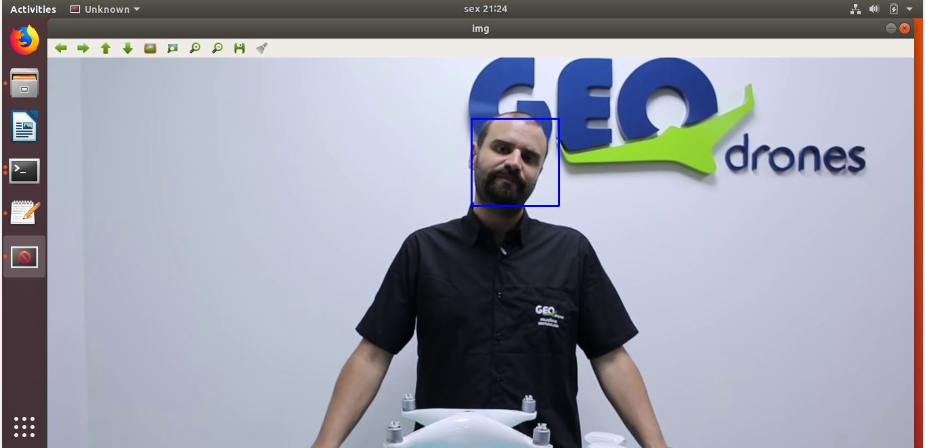
Haar cascade
Detecção Facial – Algoritmo já treinado pela biblioteca OpenCV:

Slide 8
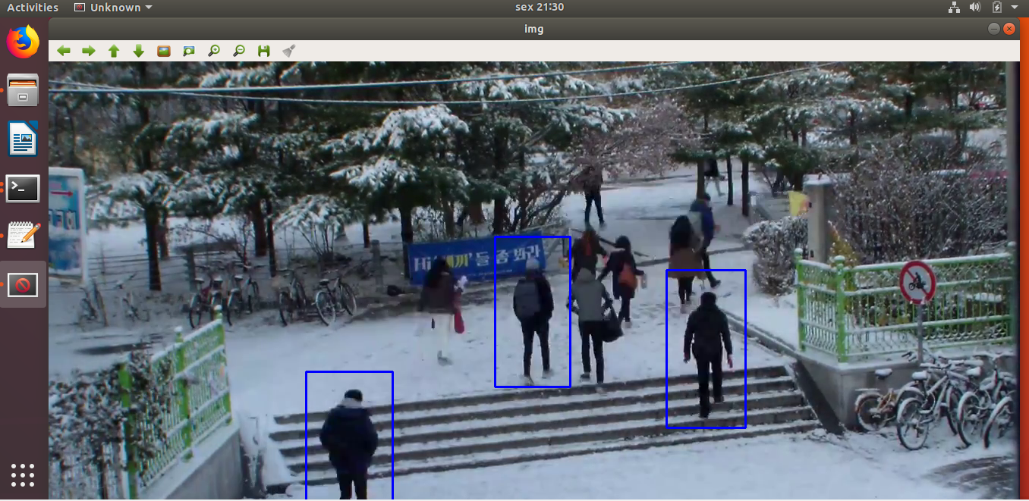
Haar cascade
Detecção de Pessoas - Algoritmo já treinado pela biblioteca OpenCV:

Slide 9
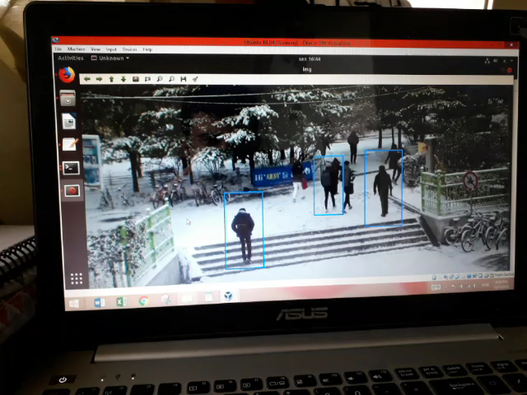
Haar cascade
Vídeo:

Slide 10
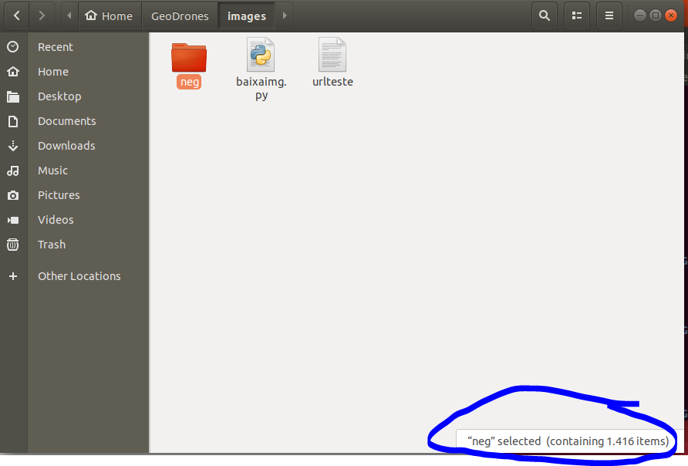
Treinando algoritmo
Download de 1461 imagens para treinar o algoritmo que vai ser capaz de reconhecer pessoas

Slide 11
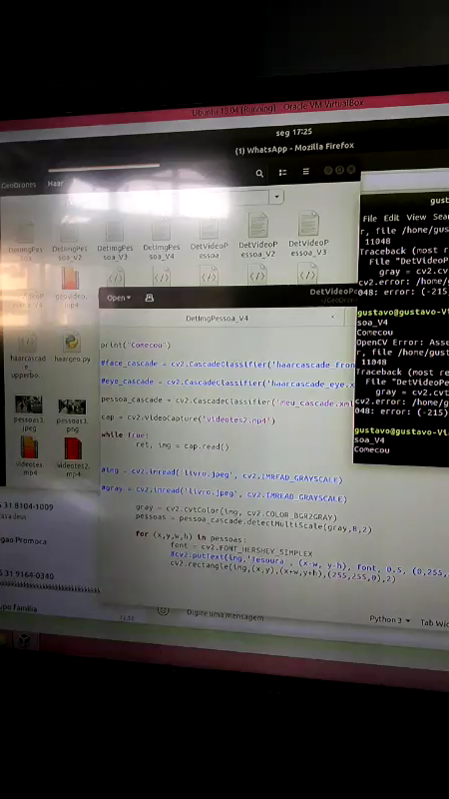
Resultado do treinamento
Após um treinamento simples sem
planejamento, obteve-se o seguinte
resultado:

Slide 12
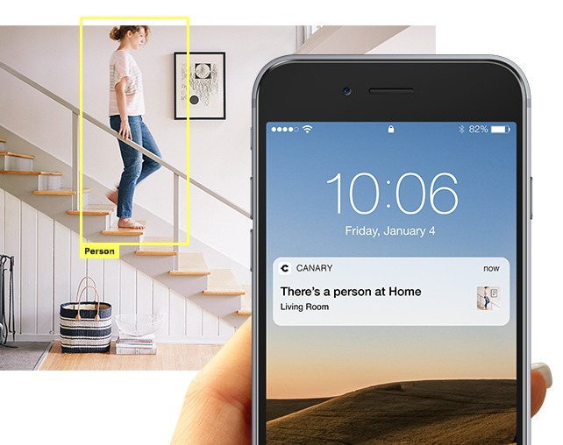
O que fazer agora?
Detecção de pessoas e automóveis,
vinculados com horários para gerar
informações em tempo real.

Slide 13
Obrigado

